Slide 1
Архитектурные паттерны
11-409
Мустафин Наиль
Резвяков Димитрий

Slide 2
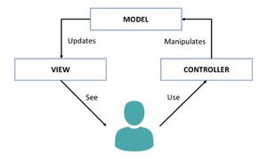
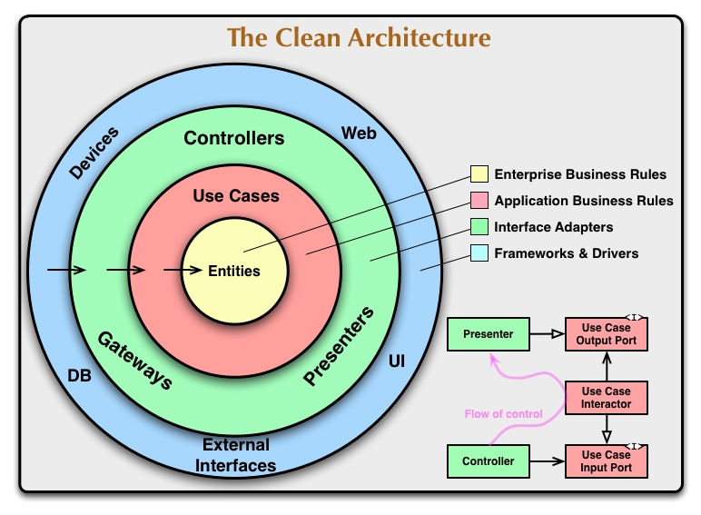
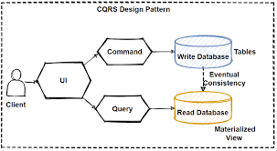
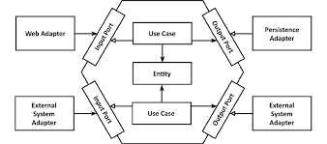
О чём будем говорить?
Архитектуры: Трёхслойная, Onion, Hexagonal, Clean
Разные MV-паттерны
Более мелкие и частные архитектурные паттерны: event sourcing, mecro-kernal, CQRS
DDD

Slide 3
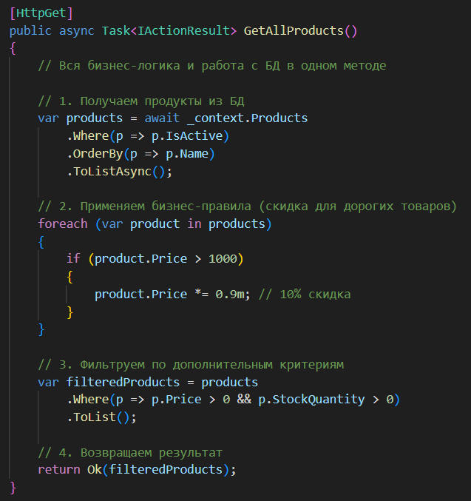
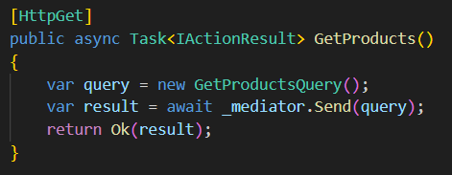
Введение
Что такое архитектурные паттерны?
Повторяемые архитектурные шаблоны, для решения конкретной задачи
Обычно шаблон не является законченным образцом, который может быть прямо преобразован в код это лишь пример решения задачи, который можно использовать в различных ситуациях.
Без используя архитектурных паттернов
С использованием архитектурных паттернов

Slide 4
Некоторые термины и обозначения
DDD (Domain Driven Design | Domain Driven Development) – это архитектурный подход, использующий для вынесения бизнес логики в бизнес модельки
Presentation Layer (слой представления) – любой способ представление данных
Application Layer (слой приложения) – промежуточный слой для передачи между слоями бизнес логики и представления
Domain Layer (слой бизнес логики) - слой бизнес логики приложения
Infrastructure – слой работающий с сторонними библиотеками, фреймворками и т.д.

Slide 5
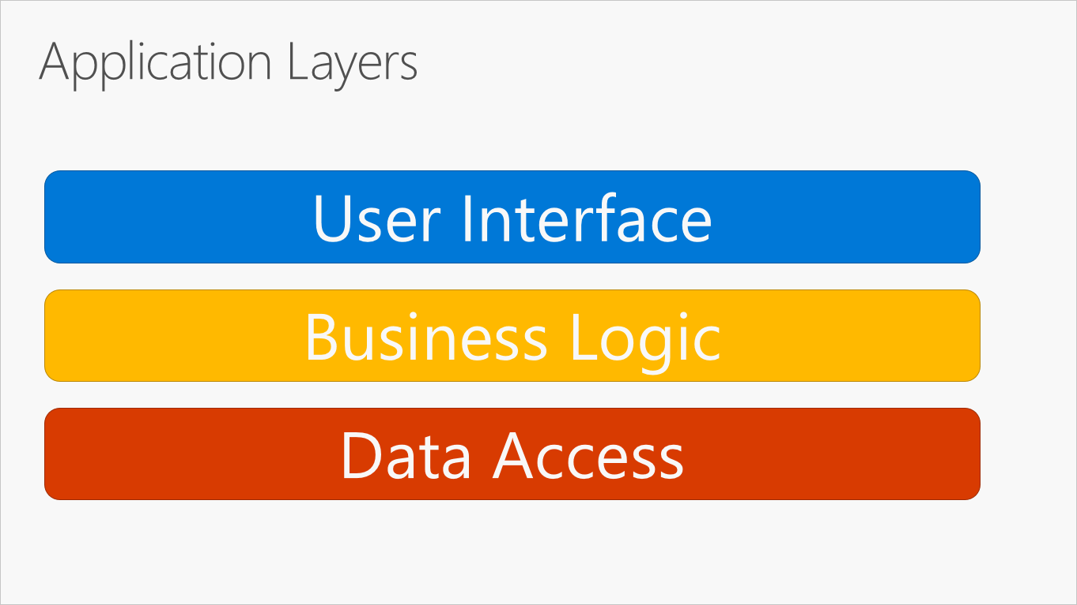
Трехслойная архитектура – самое легкое представление слоистой архитектуры. Все зависимости идут «Сверху в низ»(UI -> BLL -> DLL). Тестирование такого проекта затруднительно.

Slide 6
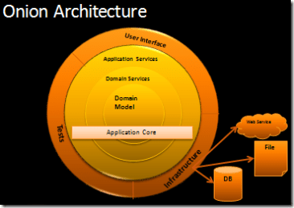
Луковая архитектура – одно из возможных представлений слоистой архитектуры. Похожа на чистую архитектуру, но есть нюансы…

Slide 7
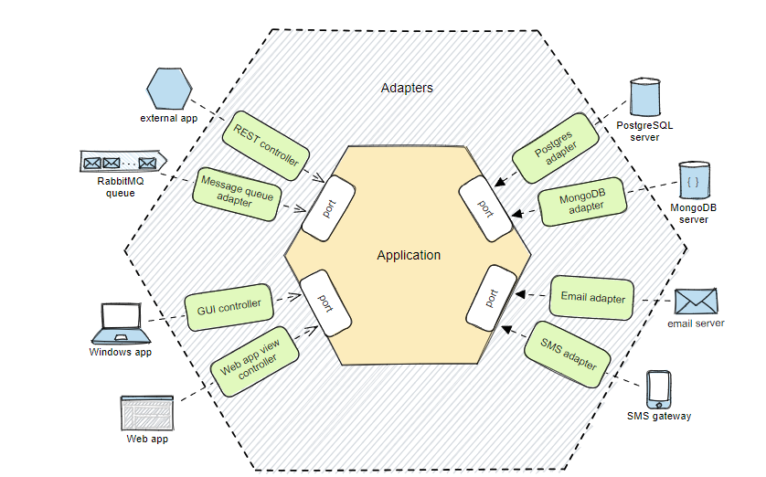
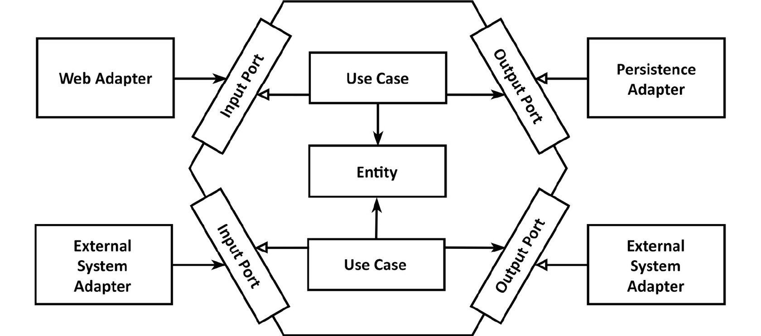
Гексагональная архитектура
Главная суть
Доменное ядро. Центральный слой содержащий бизнес-логику и модель предметной области
Порты. Абстракции в ядре, определяющий контракт взаимодействия с внешним миром. Порты бывают входными(интерфейс для запросов к домейну) и выходными(интерфейс для взаимодействия домена с наружным БД, очередями, сторонним API и т.д.)
Адаптер. Конкретные реализации портов. Входные адаптеры получают данные. Выходные адаптеры реализуют детали работы с конкретными технологиями
Порты являются интерфейсами которые описываются в Domain. А адаптеры являются уже реализацией порта.

Slide 8
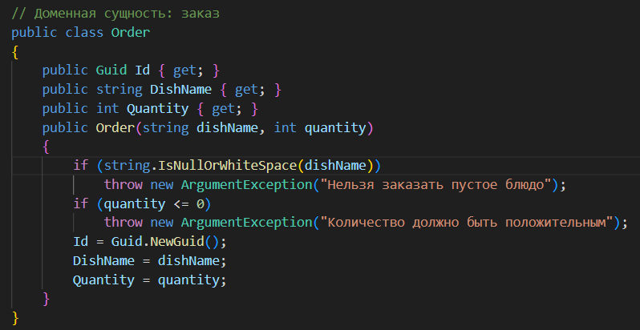
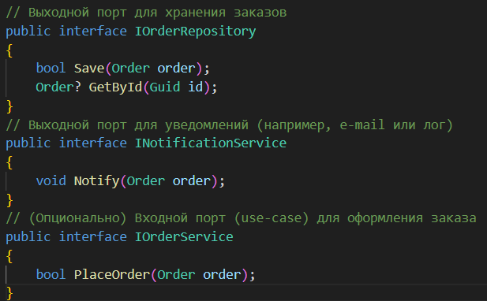
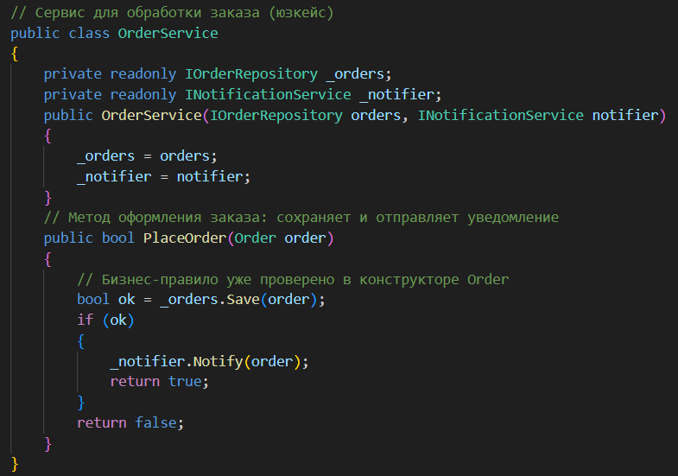
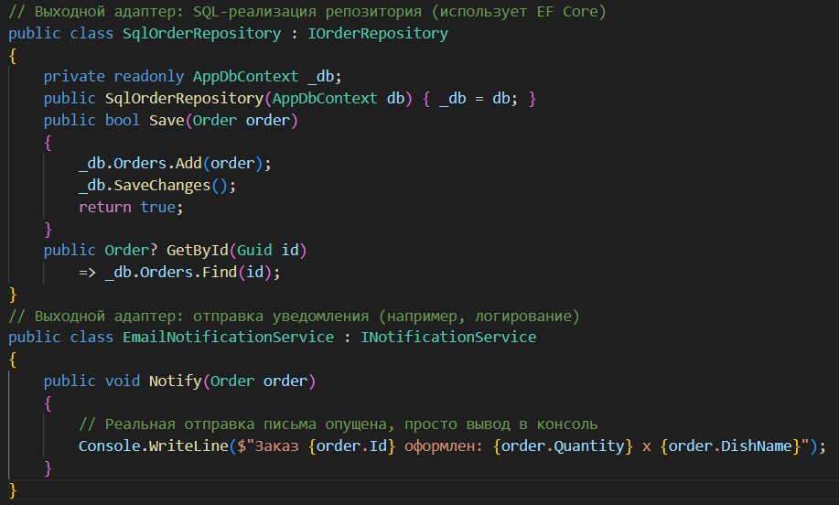
Порты
Адаптеры

Slide 9
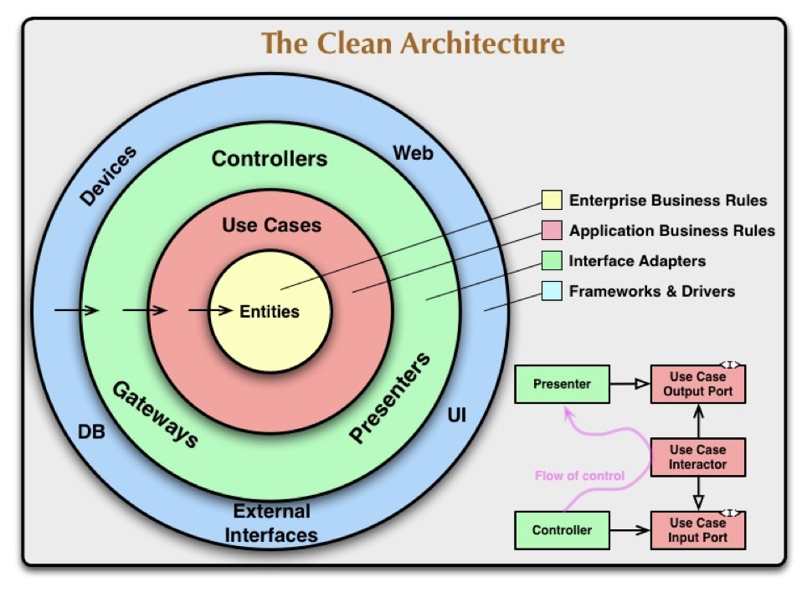
Чистая архитектура – одно из возможных представлений слоистой архитектуры.
Все зависимости идут «Сверху» в «Низ». Причем главным слоем, вокруг которого «Выстраиваются» все остальные, является Use Cases.

Slide 10
MV-паттерны
Для чего они нужны?
Позволяют разделить приложение на три основных компонента для улучшения структуры. Это позволяет отделить логику работы с данными от пользовательского интерфейса, а также добавляет посредника для управления взаимодействием
Какие бывают?
MVC – Model-View-Controller – Модель-Вид-Контроллер или Модель-Состояние-Поведение
MVP – Model-View-Presenter – Модель-Вид-Представление
HMVC – Hierarchical Model-View-Controller – Иерархическая Модель-Вид-Контроллер
MVVM – Model-View-ViewModel – Модель-Вид-ВидМодель.

Slide 11
Некоторые общие сведения
Модель – содержит бизнес логику. Модель не должна напрямую взаимодействовать с пользователем. Все переменные относящиеся к запросу пользователя должны обрабатываться в контроллере
Вид – Используется для задания внешнего отображения данных, полученных из контроллера и модели. Не должны напрямую обращаться к бд. Не должны работать с данными, полученными из запроса пользователя. Может напрямую обращаться к свойствам и методам контроллера и моделей.
Контроллер – Связующее звено, соединяющее модели, виды и другие компоненты в рабочем приложении. Контроллер отвечает за обработку запросов пользователя. Контроллер не должен содержать SQL-запросов. Контроллер не должен содержать HTML и другой разметки

Slide 12
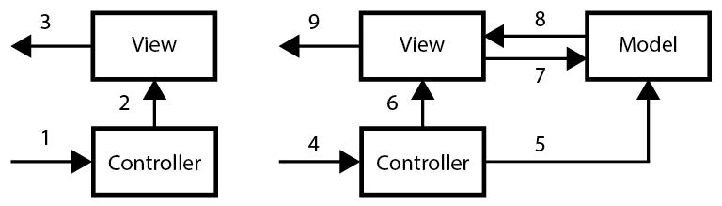
MVC

Slide 13
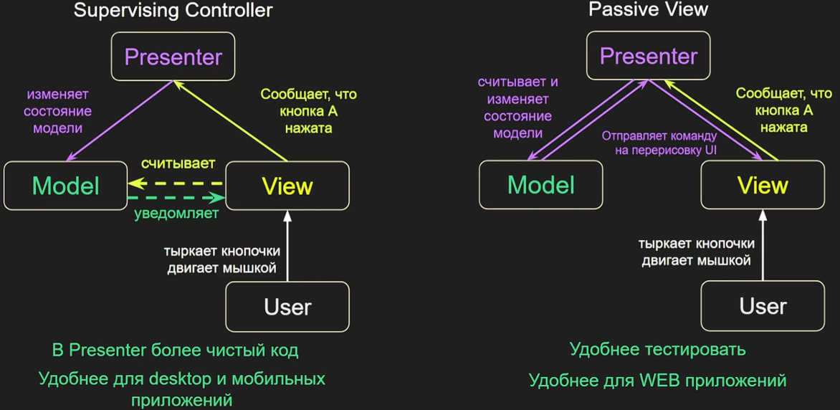
MVP
Проблема MVC: Что если у нас будет интерактивный input
Presenter управляет Моделью и Представлением. Например извлекает данные из Модели и форматирует их для отображения в Представлении.

Slide 14
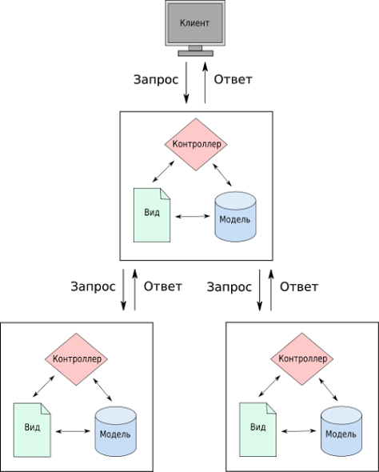
HMVC
Проблемы MVC:
Что если одновременно работать с несколькими моделям
Следует из проблемы 1, для каждой модельки нужна соответствующий вид
Иногда действия нужно выполнить не над одной моделькой, а над несколькими. Например удаление
Основная идея HMVC:
В приложении используются только жестко фиксированные триады модель-вид-контроллер, которые взаимодействуют с остальными подсистема исключительно через контроллер
Из пункта 1 выплывает вторая идея: используются иерархии триад

Slide 15
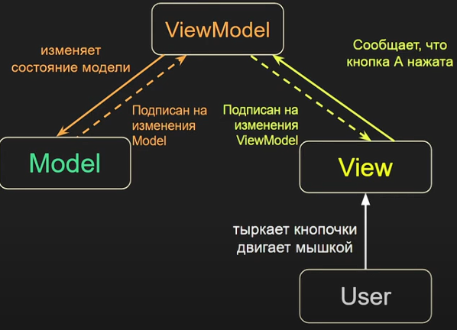
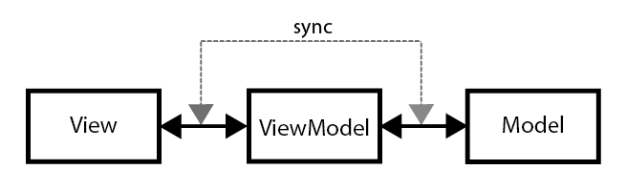
MVVM
MVVM удобно использовать вместо классического MVC и ему подобных в тех случаях, когда в платформе, на которой ведётся разработка, есть «связывание данных».
Модель Представления — с одной стороны, абстракция Представления, а с другой — обёртка данных из Модели, подлежащиx связыванию. То есть, она содержит Модель, преобразованную к Представлению, а также команды, которыми может пользоваться Представление, чтобы влиять на Модель.

Slide 16
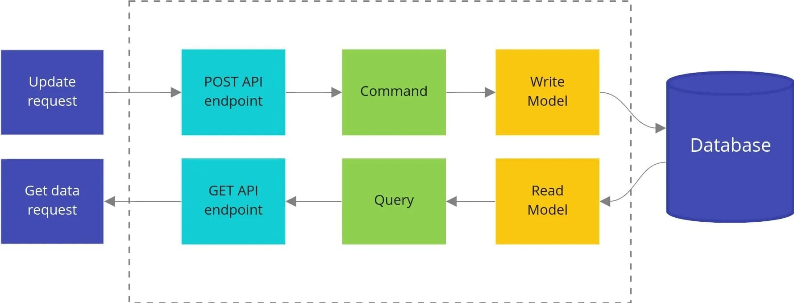
CQRS (Command Query Responsibility Segregation) — это шаблон проектирования, который разделяет операции на две категории:
команды — изменяют состояние системы;
запросы — не изменяют состояние, только получают данные.
Для реализации данного паттерна часто используют MediatR.

Slide 17
Event sourcing
Event sourcing – шаблон хранения данных при котором история изменений состояний доменных объектов сохраняется как последовательность событий
Как это работает?
Запись событий: когда выполняется команда, доменная логика создаёт событие и сохраняет в журнал событий
Event Store: журнал событий содержит всю историю для каждого агрегата(например всех заказов)
Восстановление состояния: чтобы получить текущее состояние агрегата, система считывает все события и воспроизводит их во внутреннем объекте
Проекции(Materialized Views): Для ускорения чтения создаются представления, которые обновляются при поступлении событий

Slide 18
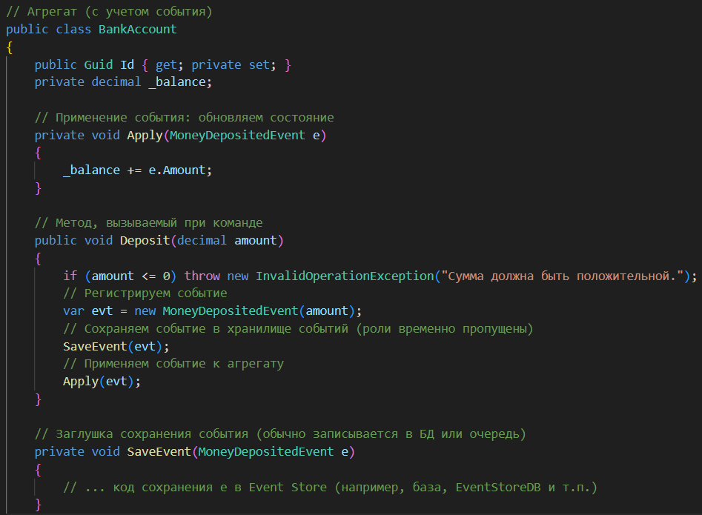
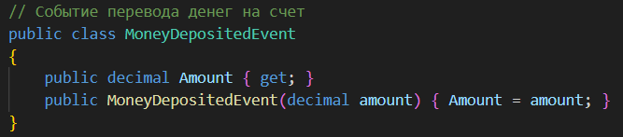
Пример event sourcing

Slide 19
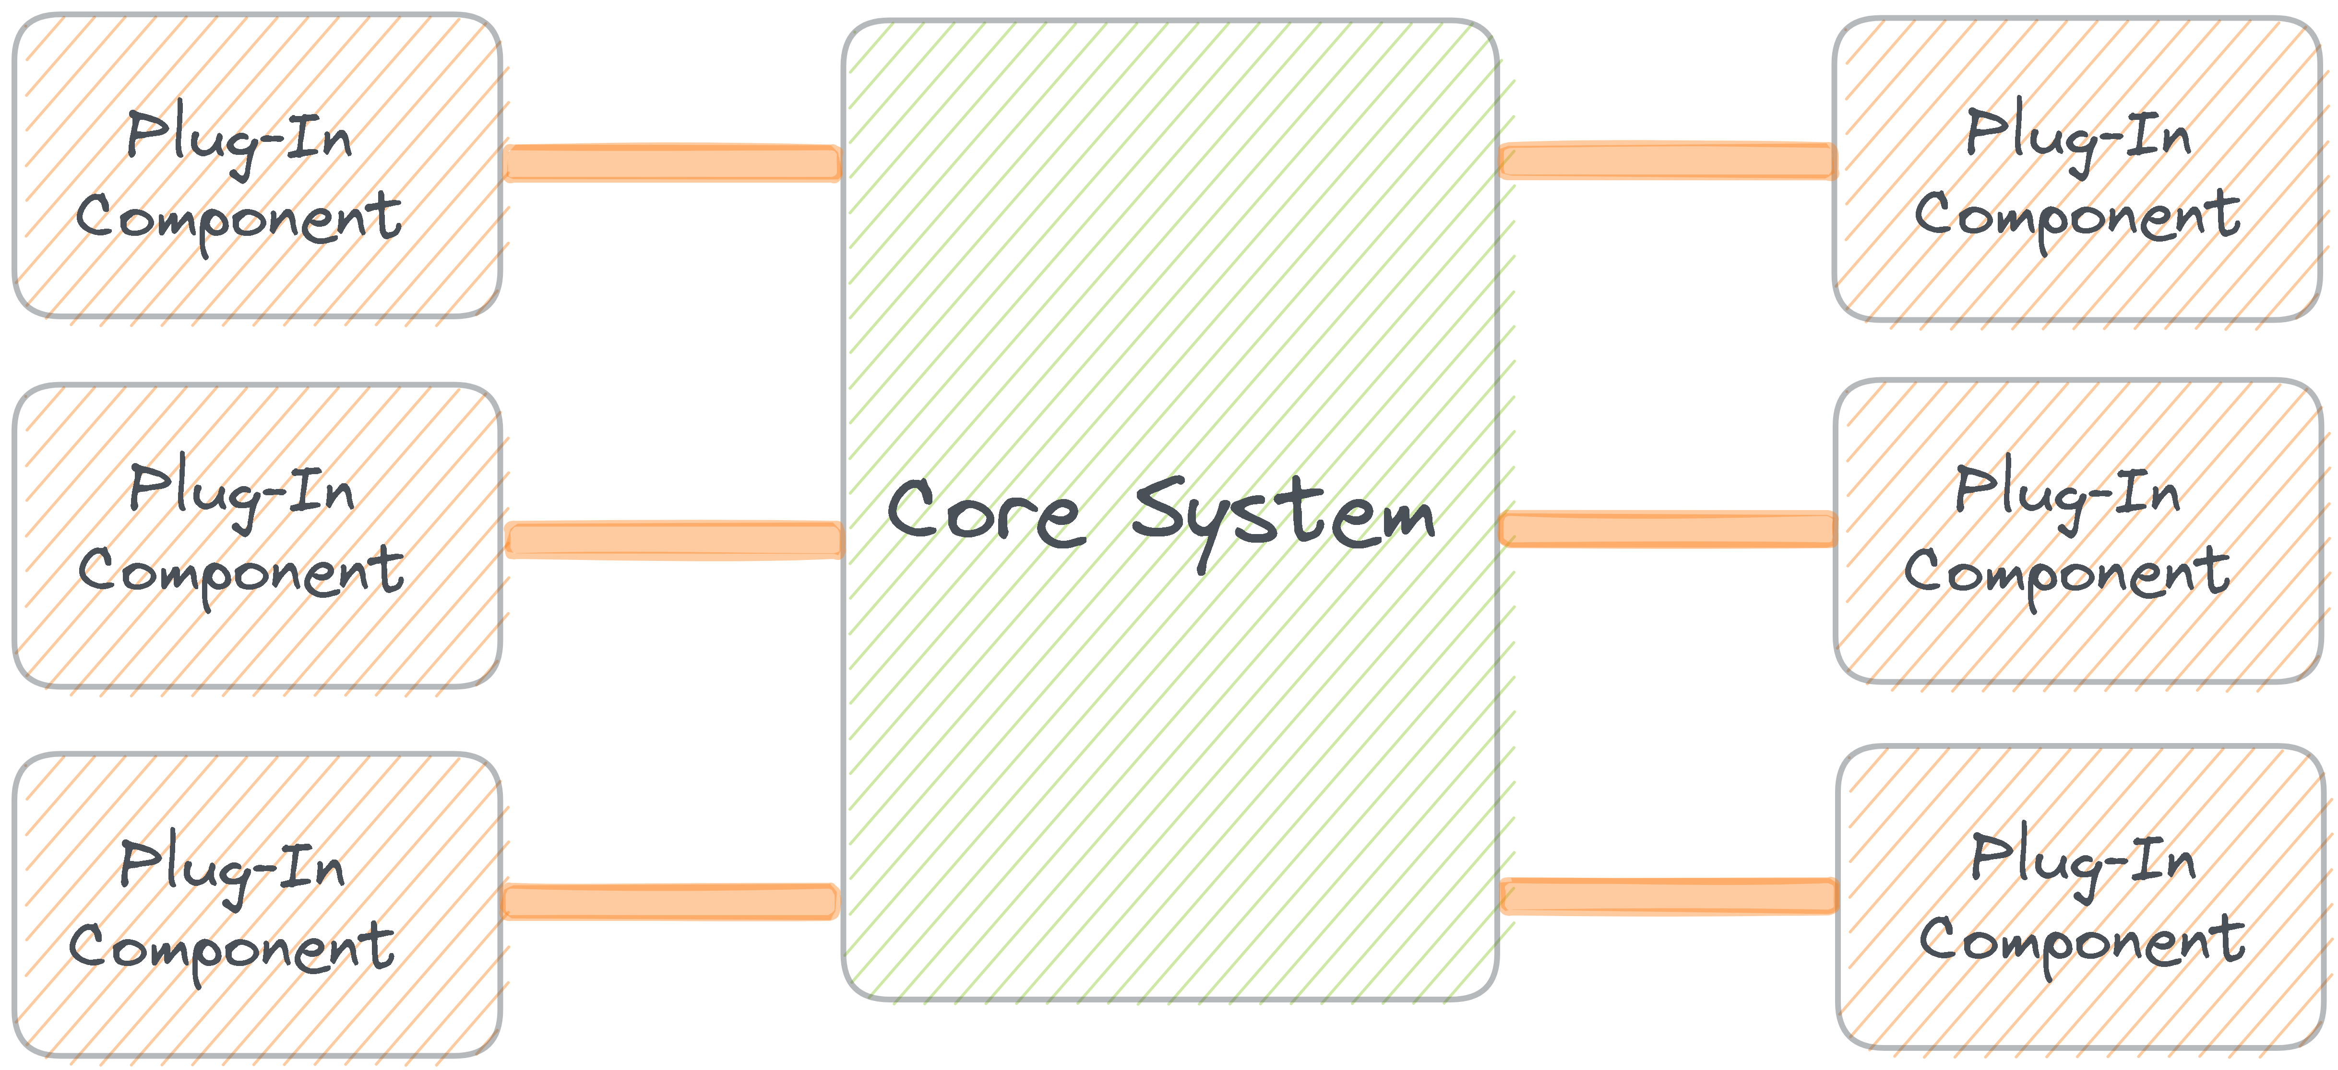
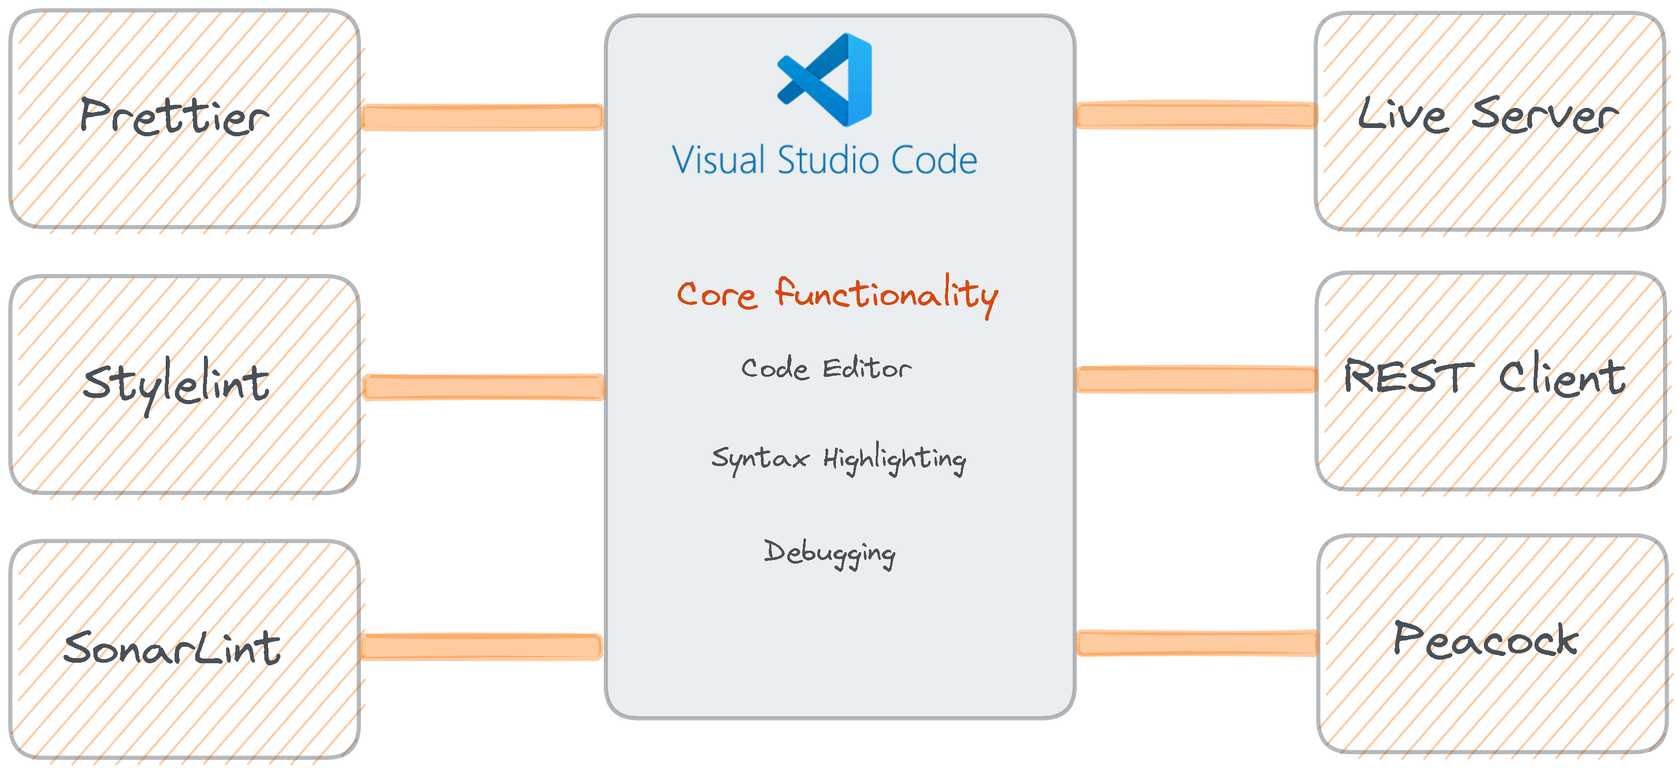
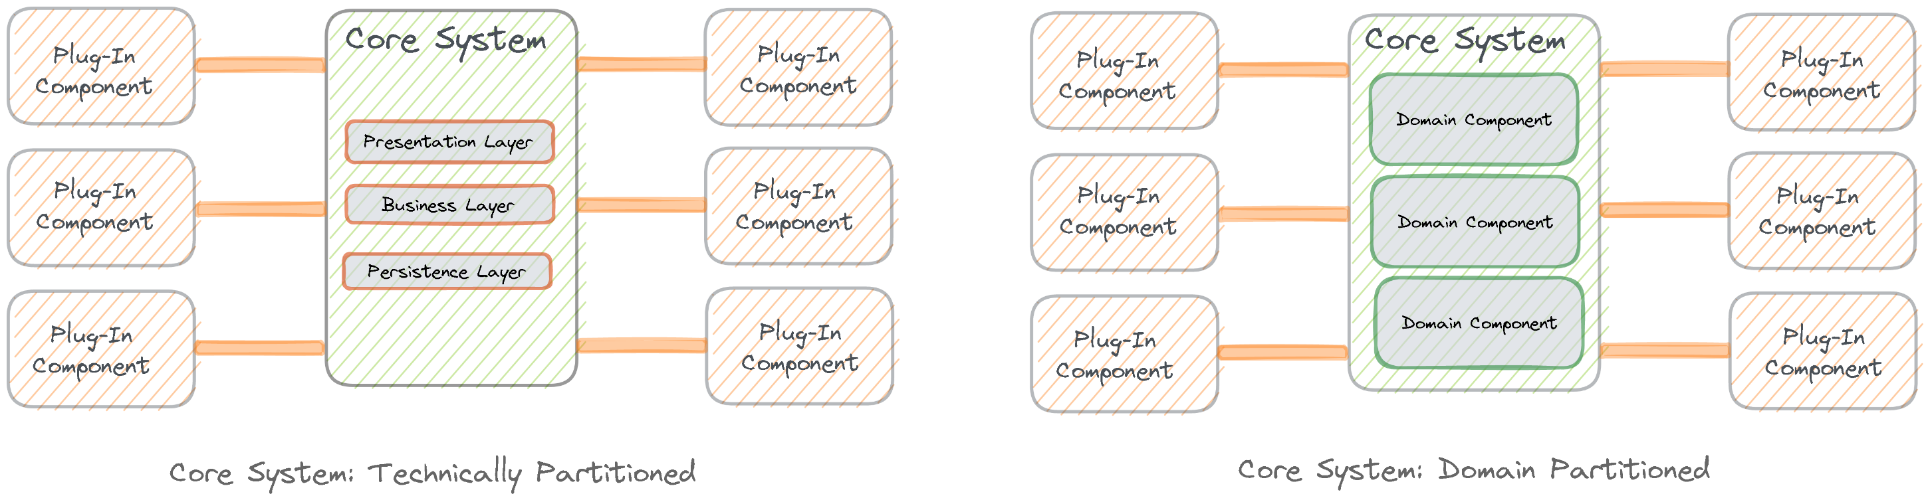
Microkernel Architecture – архитектура, которая разделяет приложение на Core функционал и none-Core функционал

Slide 20
Domain-Drive Design (DDD)
DDD (доменно-ориентированное проектирование) – это подход создания сложных систем, фокусирующийся на предметной области и тесно сотрудничестве с экспертами в этой области
Основные понятия: Сущности(Entity), Объекты-значений(Value objects), Агрегаты(Aggregates), Репозитории(Repositories)
Сущность – объект с идентичностью, состояние которого меняется в процессе работы системы
Объекты-значений – неизменяемые объекты без отдельного ID, они сравниваются по значениям полей
Репозиторий – абстракция для доступа к агрегатам
Агрегат – группа сущностей и объектов-значений, связанных единым контекстом инвариантов и обслуживаемых через корневую сущность
Например агрегат Order: Корень – сущность Order. Дочерние сущности OrderItem. Объекты значений – Address, Money.

Slide 21
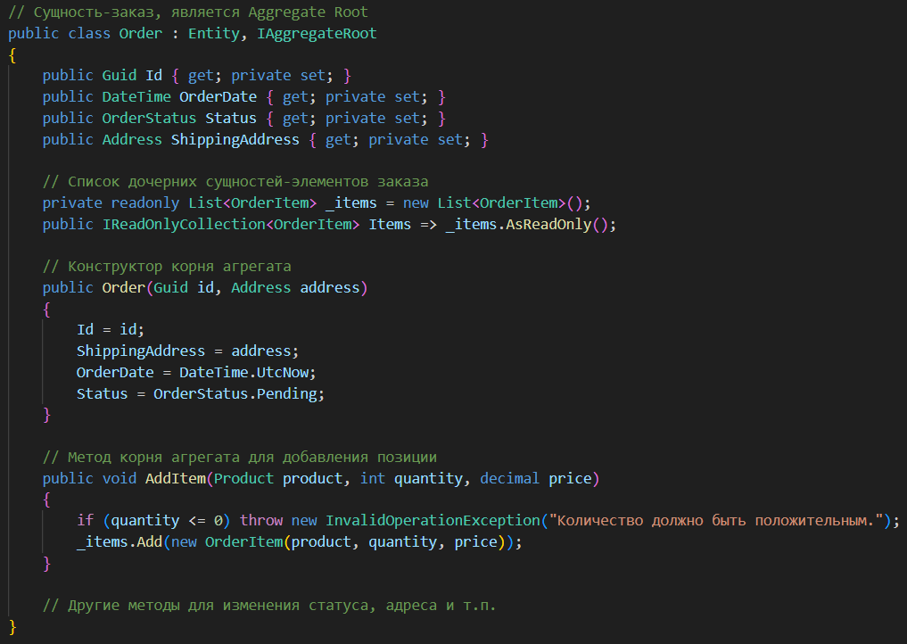
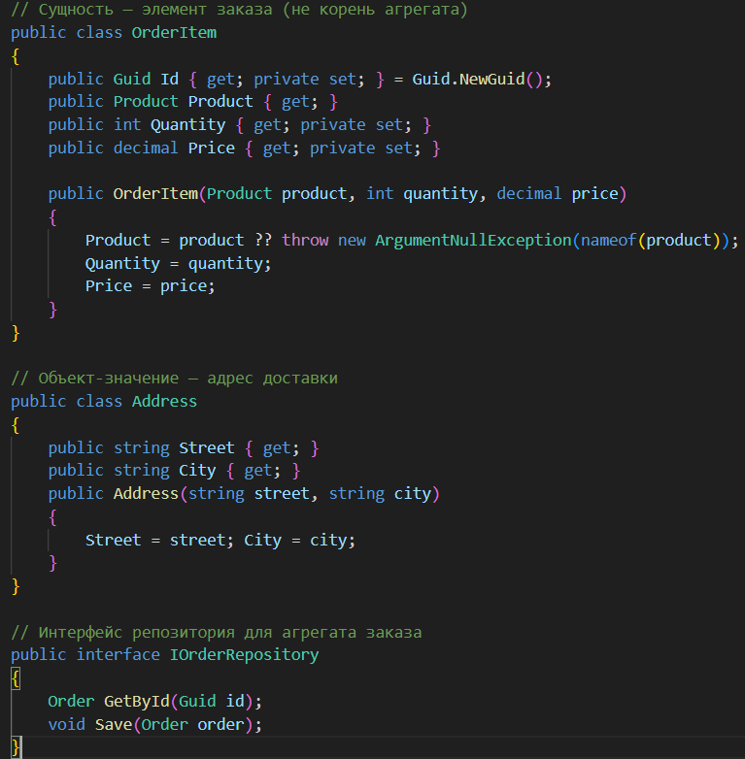

Slide 22
Полезные ссылки почитать (Димитрий)
https://zahere.com/microkernel-architecture-how-it-works-and-what-it-offers - Microkernel
https://clck.ru/3PiJym - сравнение Onion и Clean архитектур.
https://www.ezzylearning.net/tutorial/a-guide-for-building-software-with-clean-architecture#Domain_Layer
https://www.ezzylearning.net/tutorial/building-asp-net-core-apps-with-clean-architecture про Clean Architecture
https://habr.com/ru/companies/otus/articles/747668/ - СQRS
https://learn.microsoft.com/ru-ru/dotnet/architecture/modern-web-apps-azure/common-web-application-architectures в общем про монолитные приложения

Slide 23
Полезные ссылки (Наиль)
Hexagonal Architecture (All You Need to Know)
How to apply Hexagonal Architecture with .NET
Model View Controller, MVC, Модель Вид Контроллер, C#, Unity
Model View Presenter, MVP, Модель Вид Представитель, С#, Unity
Паттерн HMVC в веб-разработке / Хабр
Model View ViewModel, Модель Вид Модель Вида, Unity, C#
Введение в CQRS + Event Sourcing: Часть 1. Основы / Хабр
DDD простыми словами / Хабр
Шпаргалка по MV-паттернам для проектирования веб-приложений / Хабр
Что такое гексагональная архитектура. Разделение бизнес-логики и инфраструктуры с помощью портов и адаптеров / Хабр

